Slide 1
matematika
Pisno deljenje

Slide 2
Video posnetek
https://www.youtube.com/watch?v=5JHQFb1GuYA
https://www.youtube.com/watch?v=dO20Z35bgs4

Slide 3
Delovni zvezek
Danes bomo ponovili snov četrtega razreda.
Deljenje je zahtevno, zato si morate vzeti čas. Pomembno je, da po izračunu naredimo preizkus in se prepričamo, ali smo zračunali prav.
Ponovimo:
36 : 6 = 6 preizkus 6·6 = 36
deljenec delitelj količnik

Slide 4
Deljenje se ne izide vedno, včasih imamo tudi ostanek.
Primer:
13 : 2 = ?, vprašamo se, kolikokrat gre 2 v 13 – odgovor je 6-krat,
torej 13:2 =6 preizkus - 6·2= 12, razlika do 13 je 1, kar je ostanek.

Slide 5
Delovni zvezek
Vzemi delovni zvezek 3. del in ga odpri na strani 6.
Račune prepiši v zvezek in jih reši.
Ne pozabi na preizkus.
Rešene račune mi fotografiraj in pošlji.
Kdor nima delovnega zvezka doma prepiše spodnje račune v zvezek in jih reši. Brez skrbi, so enaki, kot v delovnem zvezku.

Slide 6
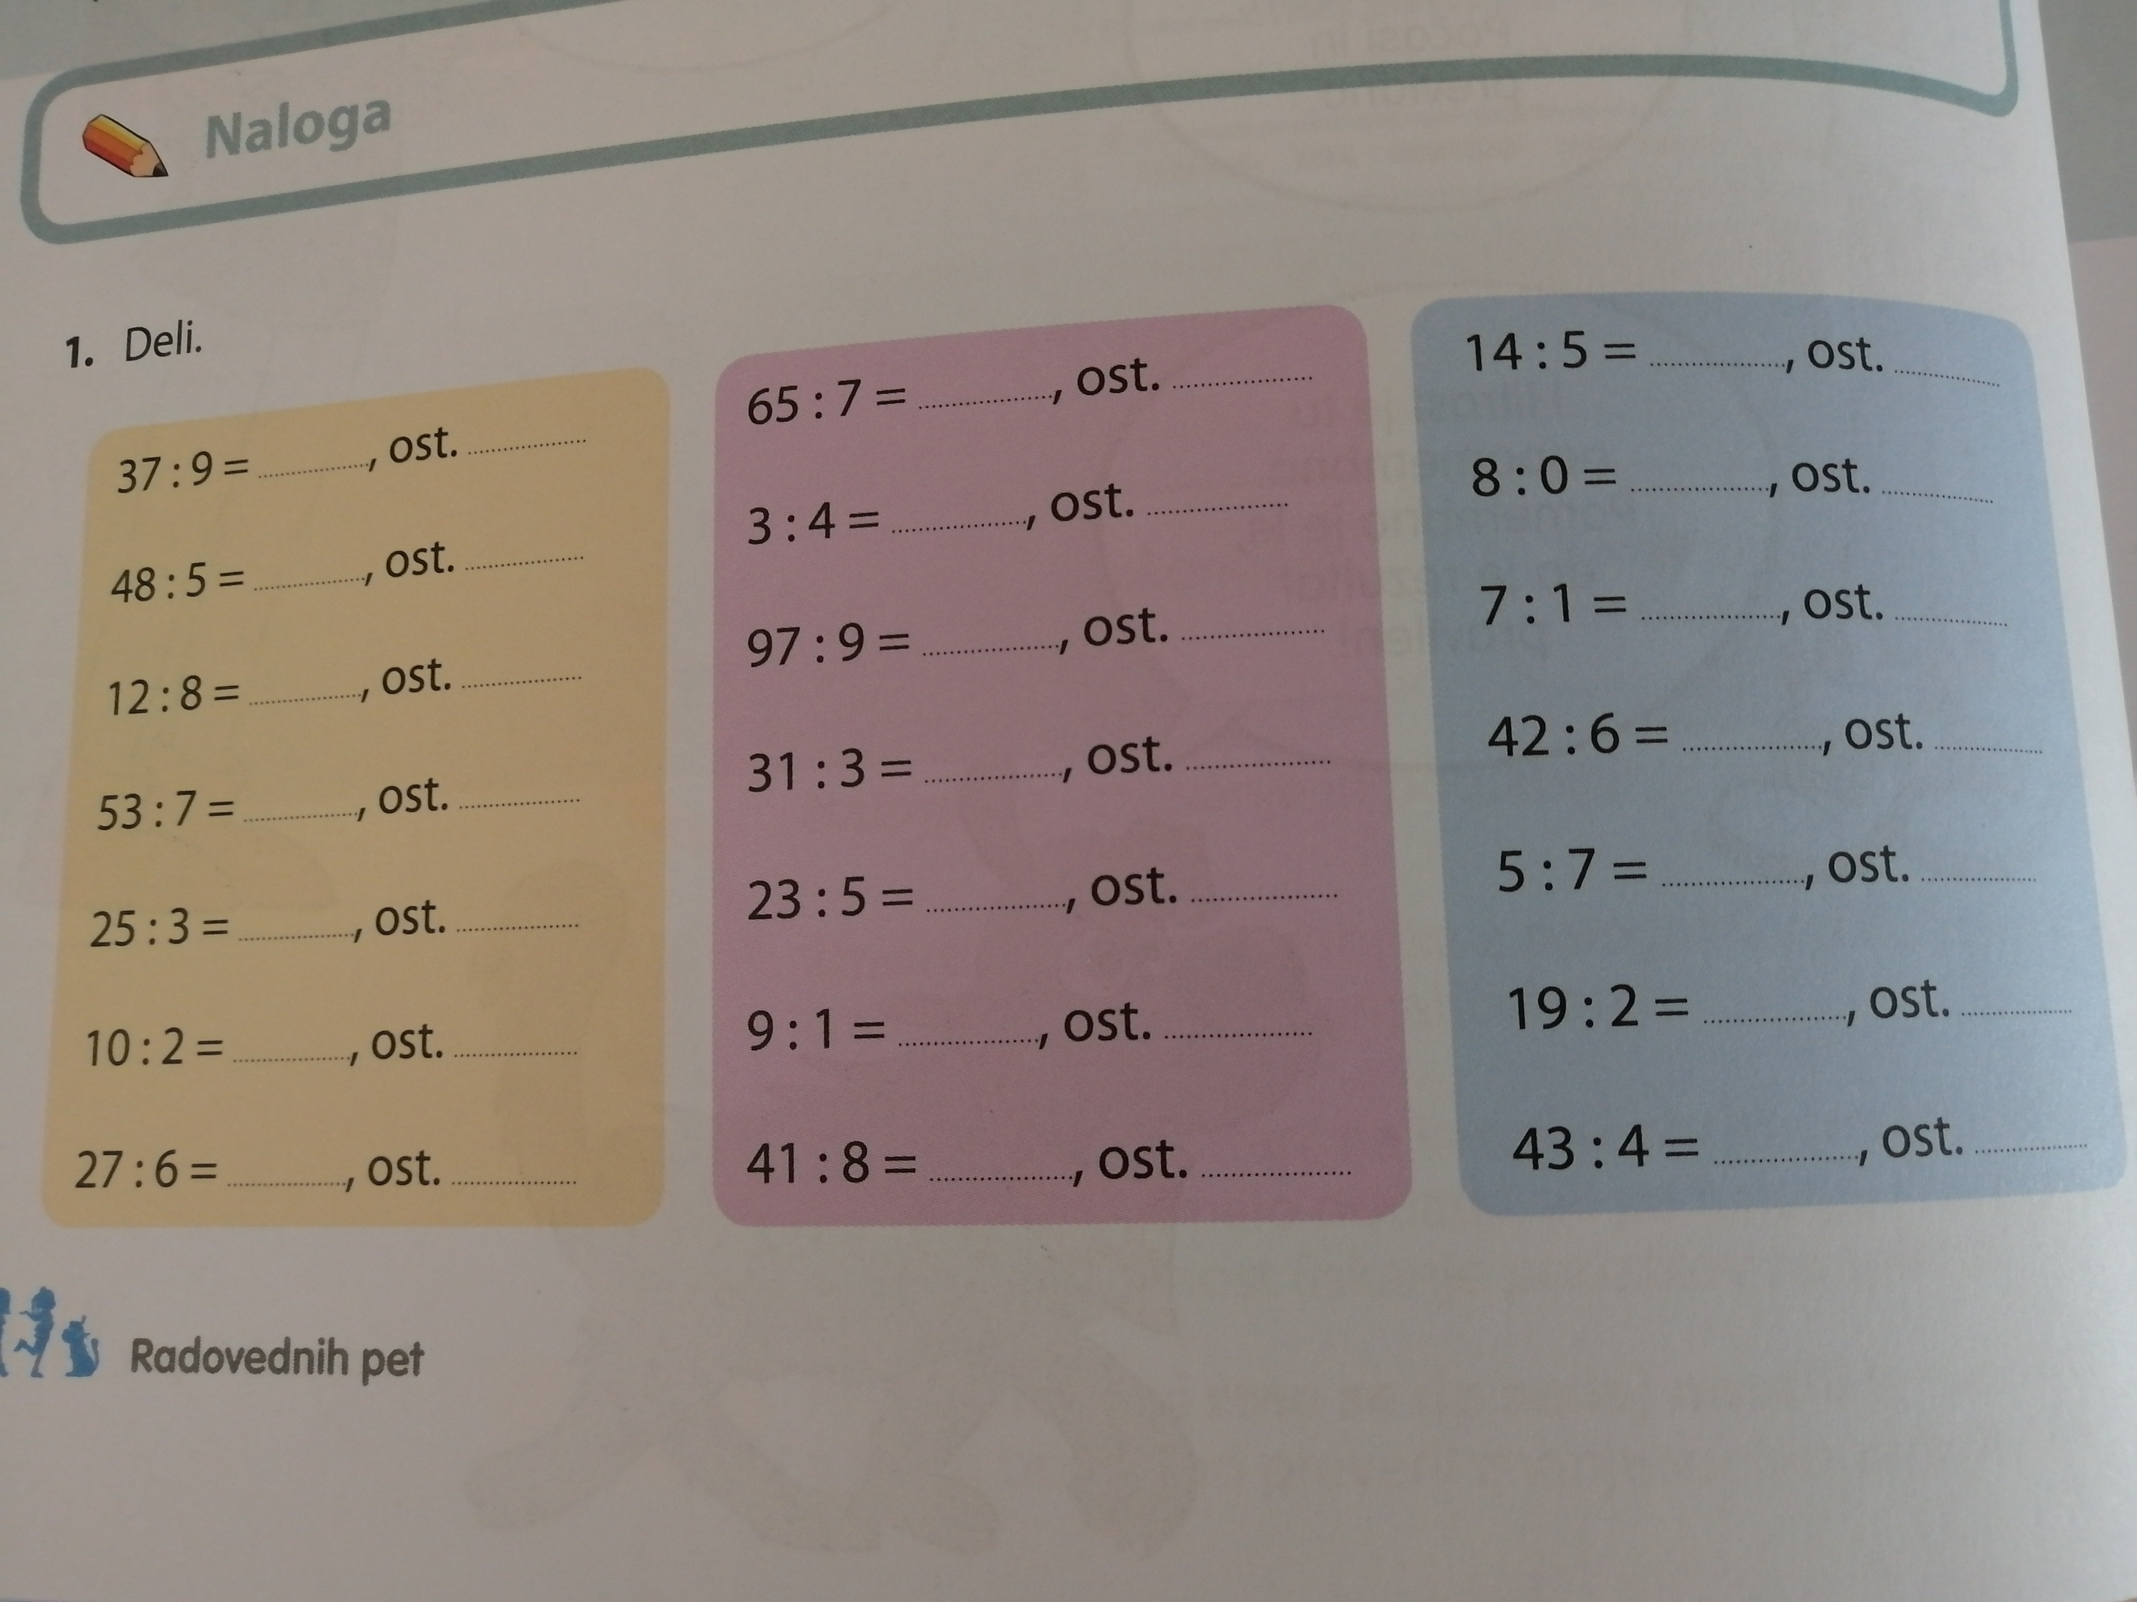
računi

